Slide 1
Возобновляемые источники энергии
Лекция 4.4:
Электрические схемы ветроэнергетических установок

Slide 2
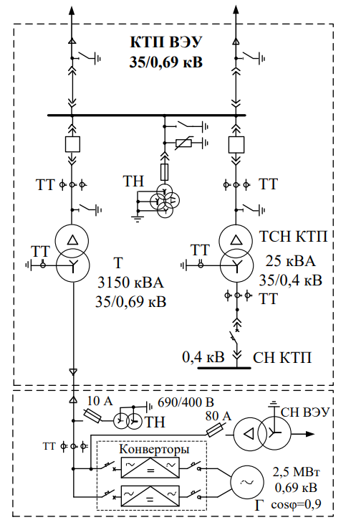
Схемы генерации электрической энергии ВЭС
В КТП могут использоваться как сухие, так и масляные трансформаторы, а при установке в гондоле только сухие трансформаторы. Выключатели КТП трансформатора ВЭУ и трансформатора собственных нужд обеспечивают коммутацию присоединений в нормальном режиме работы и отключение коротких замыканий в трансформаторах по сигналу релейной защиты. Разъединители со стороны линий электропередач коллекторной сети ВЭС обеспечивают возможность отключения поврежденного участка после локализации КЗ действием релейной защиты на коллекторной подстанции.

Slide 3
Тип 1 - асинхронный генератор с короткозамкнутым ротором
Схема подключения асинхронного генератора с короткозамкнутым ротором
Достоинством асинхронного генератора с короткозамкнутым является простота конструкции, делает его надежным и недорогим решением на ВЭС малой мощности.

Slide 4
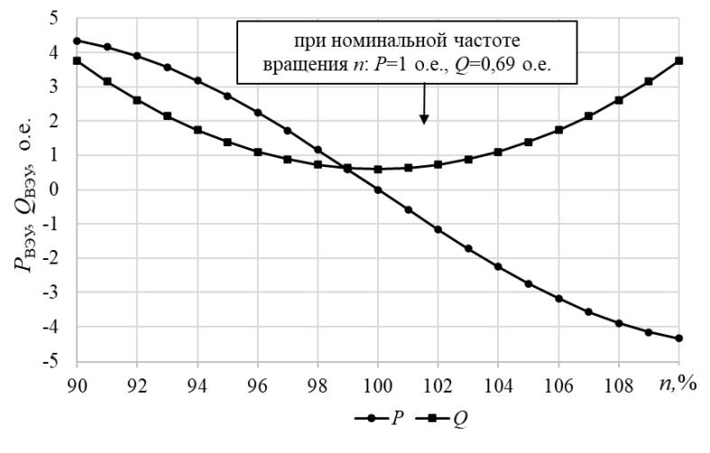
Изменение активной и реактивной мощности асинхронного генератора с короткозамкнутым ротором

Slide 5
Тип 2 - асинхронный генератор с регулируемым добавочным сопротивлением ротора
Схема подключения асинхронного генератора с фазным ротором
Достоинством является возможность работать в ограниченном диапазоне отклонений частоты вращения турбины. Это достигается автоматическим регулированием электромагнитного момента за счет изменения активного сопротивления роторного контура.

Slide 6
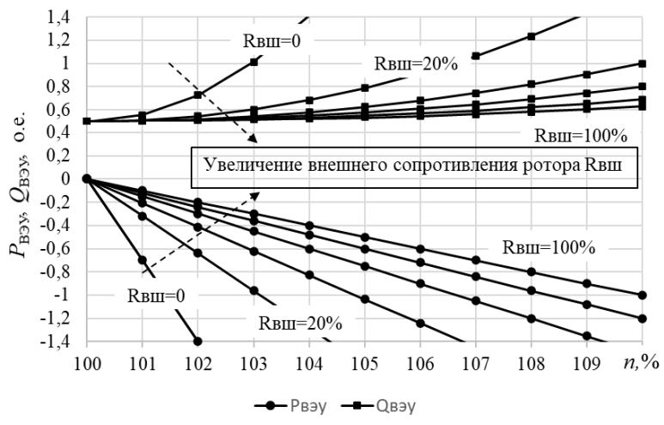
Изменение активной и реактивной мощности асинхронного генератора с фазным ротором и регулировочным реостатом

Slide 7
Тип 3 - Асинхронный генератор двойного питания
Схема подключения асинхронного генератора двойного питания

Slide 8
Тип 4 - Генератор с полноразмерным конвертором
Схема подключения генератора с полноразмерным конвертором
Еще больший диапазон отклонений частоты вращения турбины допускает генератор, подключаемый к сети через конвертор, рассчитанный на номинальную мощность генератора

Slide 9
Тип 5 – Синхронный генератор прямого подключения
Синхронный генератор прямого подключения
Синхронный генератор подключается к сети или трансформатору напрямую. Частота вращения ротора и вырабатываемого генератором тока, а также активная мощность генератора поддерживается за счет механического конвертера частоты вращения и момента турбины. Благодаря конвертеру обеспечивается широкий диапазон рабочих частот ветра.

Slide 10
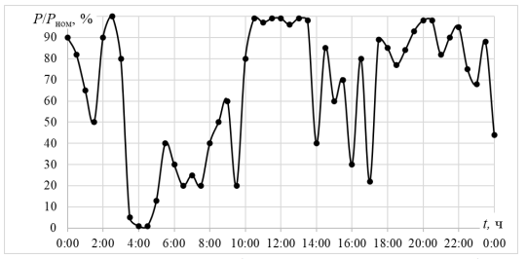
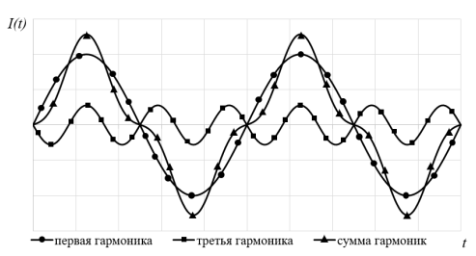
Трансформаторы ВЭУ
Примерный суточный график мощности нагрузки трансформатора ВЭУ
Переменный ток с содержанием высших гармонических составляющих

